Slide 1
Присилне миграције
Вукашин Ашћерић
Милош Маринковић
II-12

Slide 2
Теме:
Шта су присилне миграције
Узроци и примери
Услови са којима се суочавају расељена лица

Slide 3
Шта су присилне миграције?
Владе, невладине организације, друге међународне организације и друштвени научници дефинишу присилно расељавање на различите начине.
Међународна организација за миграције дефинише присилног мигранта као сваку особу која мигрира да би „избегла прогон, сукоб, репресију, природне катастрофе и катастрофе које је проузроковао човек, еколошку деградацију или друге ситуације које угрожавају њихове животе, слободу или егзистенцију“

Slide 4
Узроци и примери
Природни узроци
Узроци настали човечијим деловањем
Принудно расељавање може директно произаћи из природних катастрофа и индиректно из накнадног утицаја на инфраструктуру, приступ храни и води и локалне/регионалне економије.
Расељавање које је проузроковао човек описује присилно расељавање изазвано политичким субјектима, криминалним организацијама, сукобима, еколошким катастрофама изазваним човеком, развојем, итд.

Slide 5
Природни узроци
Примери принудног расељавања изазваног елементарним непогодама:
Цунами у Индијском океану 2004: Као резултат земљотреса јачине 9,1, цунами у Индијском океану однео је преко 227,898 живота, као резултат тога, преко 1,7 милиона људи је расељено, углавном из Индонезије, Шри Ланке и Индије.
2005. Ураган Катрина: Ураган Катрина је погодио Њу Орлеанс, Луизијану крајем августа 2005., ураган Катрина је нанео штету од приближно 125 милијарди долара, као резултат штете коју је нанела Катрина, преко милион људи је интерно расељено. Месец дана након катастрофе, преко 600.000 је остало расељено.
2011 Источноафричка суша: Неуспеле кише у Сомалији, Кенији и Етиопији довеле су до великих губитака стоке и усева, терајући већину сточарског становништва у околна подручја у потрази за доступном храном и водом. Источноафричка суша је пример утицаја климатских промена.

Slide 6
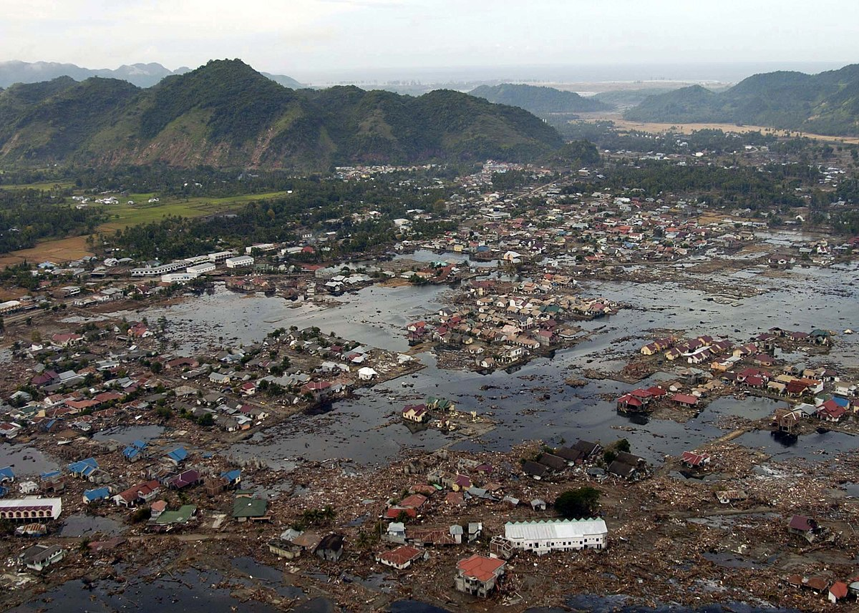
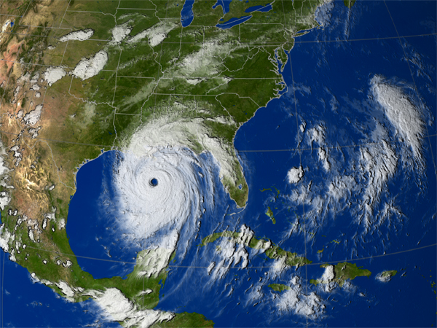
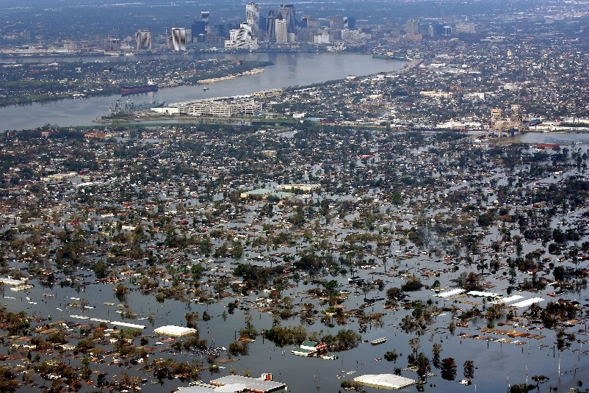
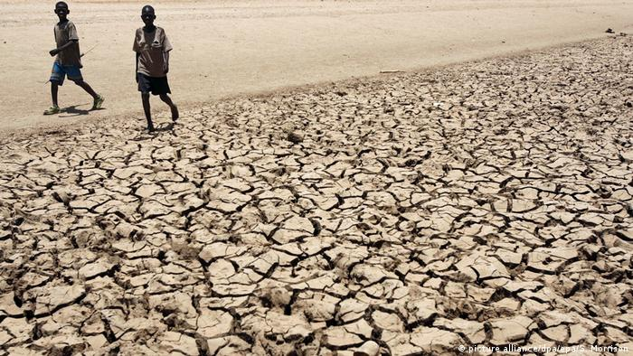
Ураган Катарина
Индијски цунами
Афричка суша

Slide 7
Узроци настали човечијим деловањем
Примери присилног расељавања изазваног криминалним активностима:
Расељеност у Мексику због насиља нарко картела: Широм Мексика, насиље од нарко картела, паравојних и група за самоодбрану доводи до унутрашњег и спољашњег расељавања. Користећи збирку доступних података и постојећих студија, укупан број расељених лица између 2006. и 2012. године износио је приближно 740 хиљада.
Расељавање у Централној Америци због насиља картела/банде: Главни фактор иза имигрантске кризе у САД на почетку 21. века (као што је криза имиграната из 2014.), распрострањено насиље банди у Северном троуглу, у комбинацији са корупцијом и ниским економским могућностима, је приморало многи да побегну из своје земље у потрази за стабилношћу и већим могућностима.
Расељеност у Колумбији због сукоба и насиља у вези са дрогом: Kриминално насиље приморало је Колумбијце да напусте своју имовину, начин живота и друштвене везе у потрази за безбедношћу

Slide 8
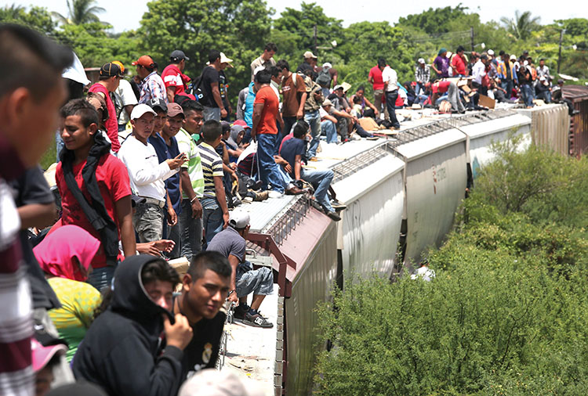
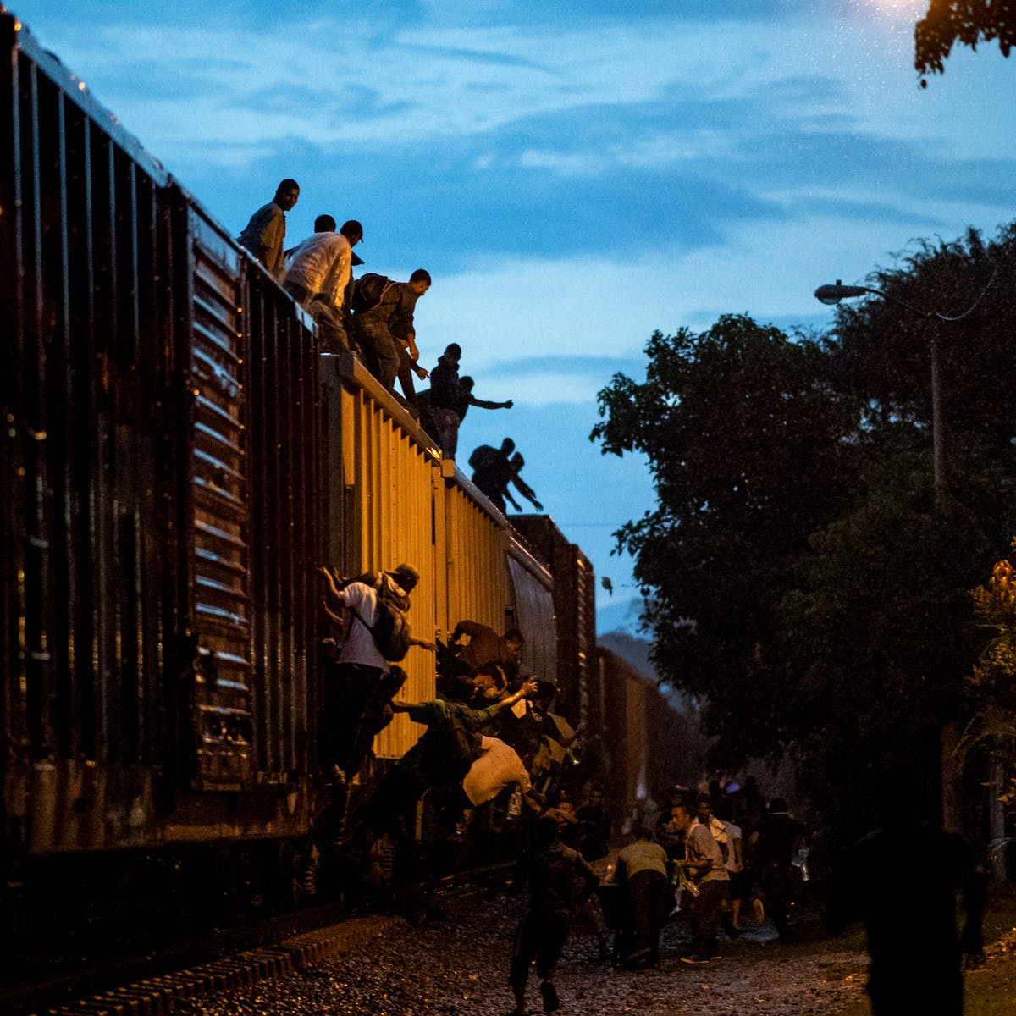
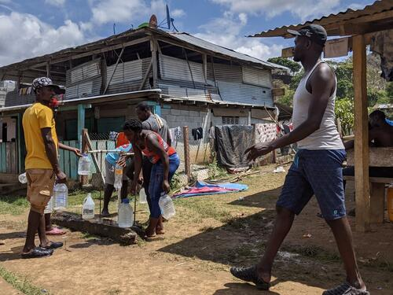
Централна Америка
Мексико
Колумбија

Slide 9
Узроци настали човечијим деловањем
Примери присилног расељавања изазваног политичким сукобом:
Вијетнамски рат: Током рата у Вијетнаму и у годинама које су уследиле, многа становништва су протерана из Вијетнама и околних земаља као резултат оружаног сукоба и/или прогона од стране њихових влада, као што је Социјалистичка Република Вијетнам.
Грађански рат у Салвадору: Током и након 12-годишњег сукоба између владе Салвадора и ФМЛН-а, Салвадорци су се суочавали са присилним расељавањем као резултатом борби, прогона и погоршања квалитета живота/приступа социоекономским могућностима
Државни удар у Мјанмару: од државног удара 1. фебруара 2021., долазак бурманске војске на власт довео је до широко распрострањеног хаоса и насиља, погоршаних одбијањем великог дела јавности да прихвати војни режим.

Slide 10
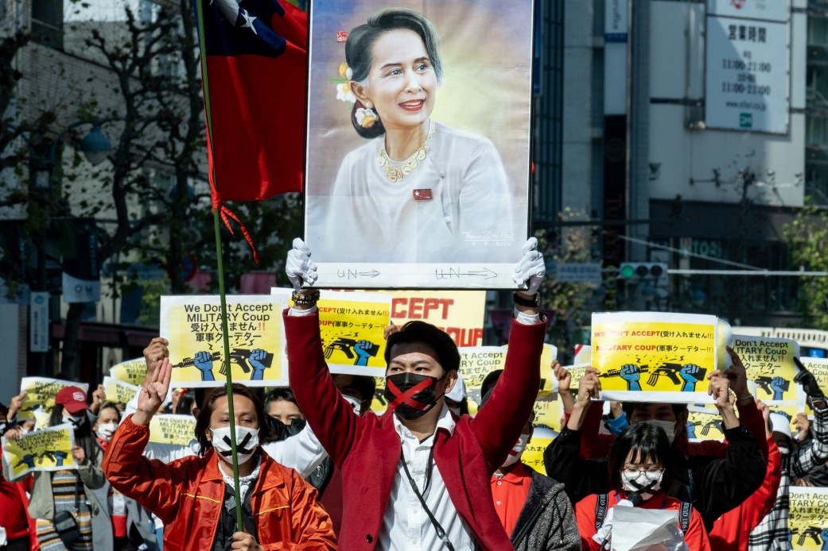
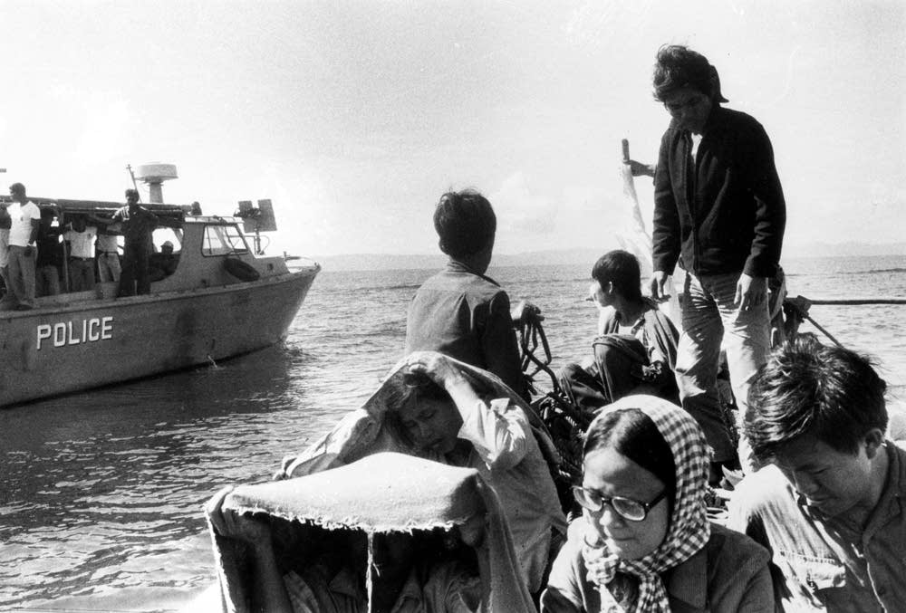
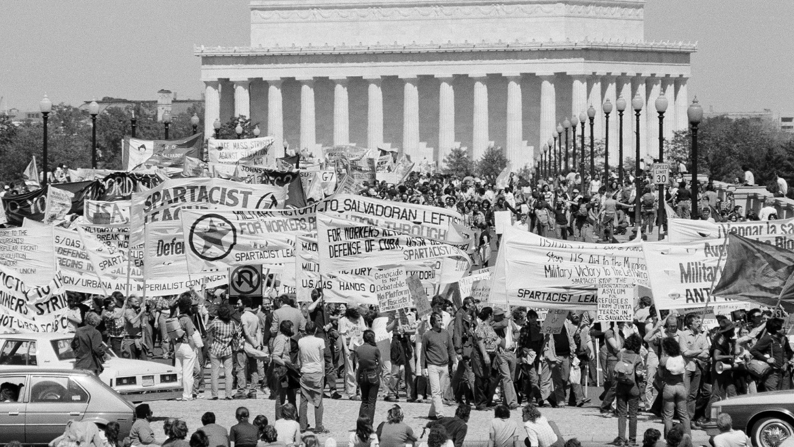
Вијетнамски рат
Државни удар у Мијанмару
Грађански рат у Ел Салвадору

Slide 11
Узроци настали човечијим деловањем
Примери принудног расељавања изазваног еколошким катастрофама које је проузроковао човек:
Шумски пожари у амазонским прашумама 2019.: Иако су пожари које је изазвао човек нормалан део амазонске пољопривреде, сушна сезона 2019. забележила је међународно забележен пораст њихове стопе појаве. Пожари који се брзо шире, у комбинацији са напорима пољопривредних и шумарских компанија, приморали су домородачко становништво Бразила да напусти своје матичне земље.
Нуклеарна катастрофа у Чернобилу: Нуклеарна катастрофа 26. априла 1986. у близини Припјата у Украјини контаминирала је град и околна подручја штетним нивоима радијације, принудивши расељење преко 100.000 људи.

Slide 12
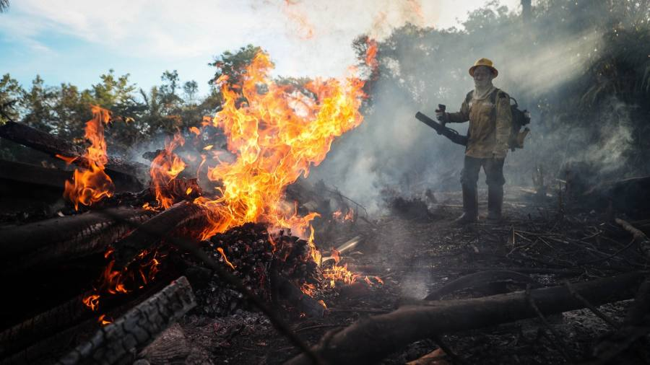
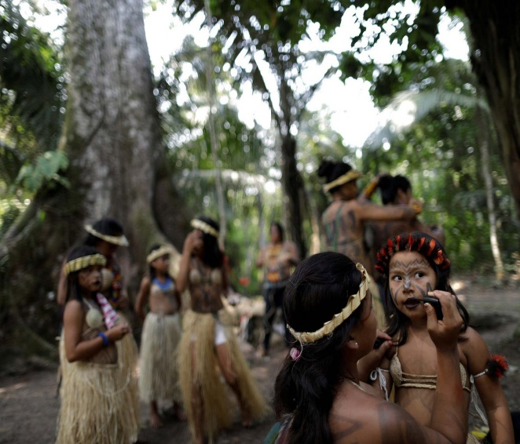
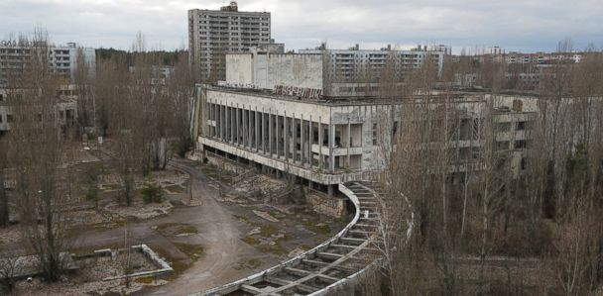
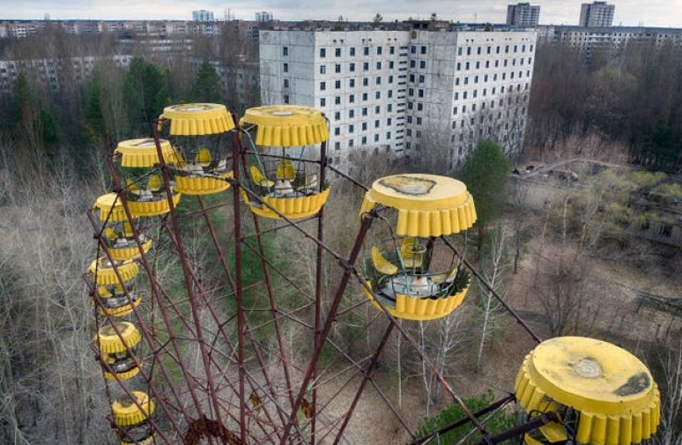
Шумски пожари у Амазонским шумама
Катастрофа у Чернобиљу

Slide 13
Узроци настали човечијим деловањем
Други разлози за расељавање које је направио човек:
Трговина људима/кријумчарење: Мигранти расељени обманом или принудом у циљу њихове експлоатације спадају у ову категорију. Због његове тајне природе, подаци о таквој врсти присилних миграција су ограничени.
Ропство: Историјски гледано, ропство је довело до расељавања појединаца ради присилног рада, при чему је средњи пролаз од 15. до 19. века у Атлантику трговина робљем био значајан пример.
Етничко чишћење: Систематско присилно уклањање етничких или верских група са одређене територије од стране моћније етничке групе, са намером да она постане етнички хомогена. Примери укључују и чишћење јеврејског народа и других етничких мањина током Холокауста.

Slide 14
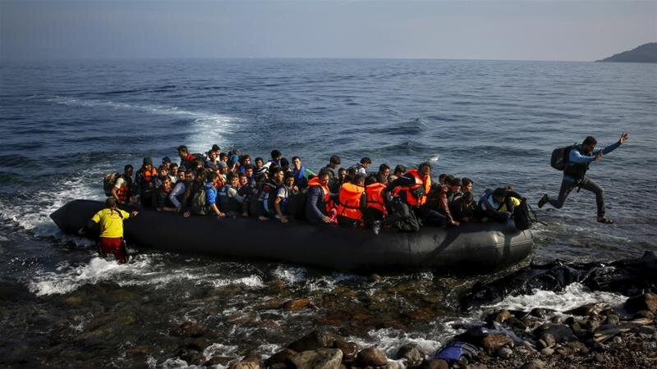
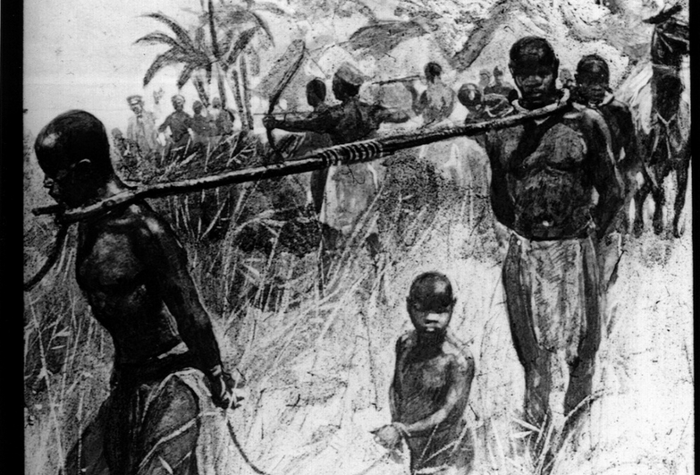
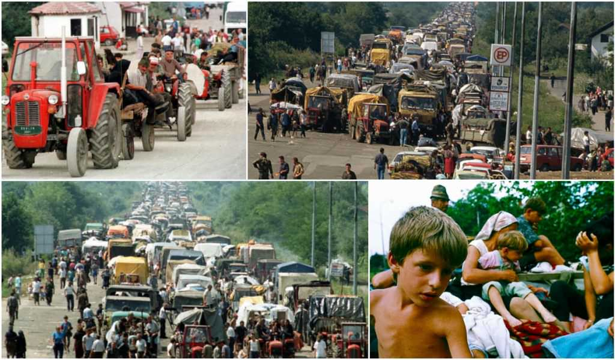
Трговина људима
Робовласништво
Етничко чишћење

Slide 15
Услови са којима се суочавају расељена лица
Расељена лица се суочавају са неповољним условима када доносе одлуку о одласку, путују на одредиште, а понекад и када стигну на одредиште.
Они су често приморани да ризикују своје животе, путују у нехуманим условима, и могу бити изложени злостављању. Ови фахтори ризика могу се повећати укључивањем трговаца људима, који их могу искористити за илегалне активности, као што су трговина дрогом и оружјем, присилни рад или сексуални рад.
У већини случајева присилних миграција преко граница, мигранти не поседују потребну документацију за легално путовање.
У оквиру најчешћег облика расељавања, оружаног сукоба, појединци често губе посед своје имовине по бегству, а могуће и по доласку у нову земљу, где се такође могу суочити са културним, друштвеним и економским дисконтинуитетом.

Slide 16
ХВАЛА НА ПАЖЊИ!

